Slide 1
Zacházení s chemickými látkami
Stručný přehled pro studenty LF MU
Jiří Dostál
Biochemický ústav LF MU

Slide 2
Fyzické osoby, které v rámci svého zaměstnání nebo studia nakládají s chemickými látkami,
musí být prokazatelně seznámeny:
s nebezpečnými vlastnostmi chemických látek,
se zásadami ochrany zdraví a životního prostředí před jejich škodlivými účinky,
se zásadami první předlékařské pomoci.

Slide 3
Centrum bezpečnosti Masarykovy univerzity
https://provoz.rect.muni.cz/cs/cebe
poskytuje podporu zaměstnancům a studentům MU, kteří pracují s
chemickými látkami
geneticky modifikovanými organismy
rizikovými biologickými agens a toxiny
infekčními látkami
zdroji ionizujícího záření

Slide 4
Zacházení s chemickými látkami
zdroje informací ke studiu:
https://provoz.rect.muni.cz/cs/cebe/chemicke-latky
Zásady požární ochrany a zacházení s chemickými látkami, Vybrané směrnice a pokyny (Literák, Loučková, Příhoda, MU 2017), str. 8 – 38, příručka dostupná v IS, studijní materiály předmětu

Slide 5
Legislativa
Nařízení Evropského parlamentu a Rady 1272/2008 o klasifikaci, označování a balení látek = CLP = classification, labelling, packaging.
Zákon č. 350/2011 Sb. o chemických látkách (tzv. chemický zákon), zajišťuje kompatibilitu české legislativy v oblasti chemických látek s právními předpisy EU
Zákon č. 205/2020 Sb., který novelizuje zákon č. 258/2000 Sb. o ochraně veřejného zdraví.

Slide 6
Terminologie
Pro klasifikaci fyzikální, zdravotní, nebo ekologické nebezpečnosti určité chemické látky slouží tzv. třídy nebezpečnosti.
Pro třídu nebezpečnosti jsou pak definovány kategorie nebezpečnosti, které upřesňují povahu a závažnost nebezpečnosti.
Každé třídě a kategorii nebezpečnosti jsou přiřazeny:
standardní věty o nebezpečnosti (H-věty).
pokyny pro bezpečné zacházení (P-věty).
výstražné symboly nebezpečnosti grafickou formou pomocí symbolu sdělují informace o druhu nebezpečnosti.
signální slovo vyjadřuje úroveň závažnosti varování před možným nebezpečím: „nebezpečí“ (závažnější), „varování“ (méně závažné)

Slide 7
Existuje 28 tříd nebezpečnosti
-----------------------------------------------
17. akutně toxické látky
18. látky žíravé/dráždivé pro kůži
19. vážné poškození očí
20. senzibilace dýchacích cest/kůže
21. mutagenní látky
22. karcinogenní látky
23. toxicita pro reprodukci
24. toxicita pro spec. orgány (jednorázová)
25. toxicita pro spec. orgány (chronická)
26. nebezpečí při vdechnutí
--------------------------------------
27. nebezpečnost pro vodní prostředí
28. nebezpečnost pro ozonovou vrstvu
1. výbušniny
2. hořlavé plyny
3. aerosoly
4. oxidující plyny
5. plyny pod tlakem
6. hořlavé kapaliny
7. hořlavé tuhé látky
8. samovolně reagující látky
9. samozápalné kapaliny
10. samozápalné tuhé látky
11. samozahřívající se látky
12. látky ve vodě uvolňující hořlavé plyny
13. oxidující kapaliny
14. oxidující tuhé látky
15. organické peroxidy
16. látky korozivní pro kovy
-----------------------------------------

Slide 8
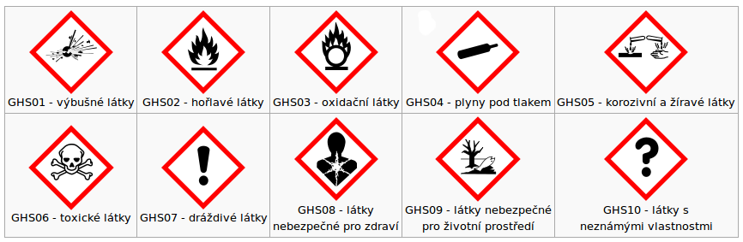
Devět výstražných symbolů

Slide 9


Příklad
Třída nebezpečnosti | Kategorie nebezpečnosti | Výstražný symbol | Signální slovo | H-věty
Akutní toxicita (17) | Acute Tox. 1 |  | Nebezpečí | Orální: H300 Dermální: H310 Inhalační: H330
 | Acute Tox. 2 |  | Nebezpečí | Orální: H300 Dermální: H310 Inhalační: H330
 | Acute Tox. 3 |  | Nebezpečí | Orální: H301 Dermální: H311 Inhalační: H331
 | Acute Tox. 4 |  | Varování | Orální: H302 Dermální: H312 Inhalační: H332

Slide 10
Systém vět k označování rizika (H, hazard) a bezpečného zacházení (P, precaution)
H-věty (věty o nebezpečnosti / riziku) | P-věty (věty pro bezpečné zacházení)
H200−H299 Fyzikální nebezpečnost | P100–P199 Obecné pokyny
H300−H399 Nebezpečí pro zdraví | P200–P299 Prevence
H400−H499 Nebezpečí pro živ. prostředí | P300–P399 Co dělat při ...
 | P400–P499 Skladování
 | P500–P599 Odstraňování
Příklad
P235 Uchovávejte v chladu.
H315 Dráždí kůži.
P352 Omyjte velkým množstvím vody a mýdla.
P410 Chraňte před slunečním zářením.

Slide 11
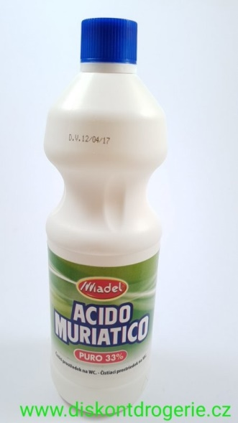
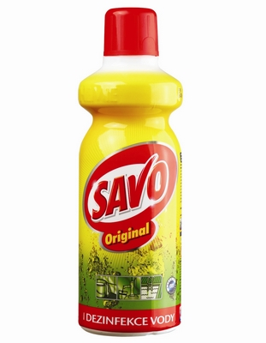

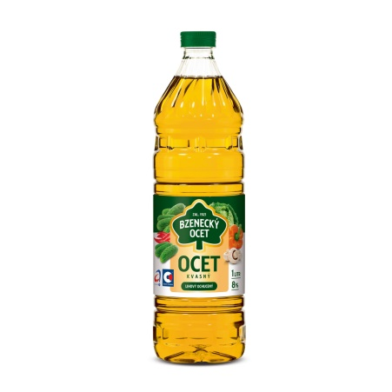
Také v domácím prostředí se používají přípravky s výstražnými symboly
například:
- čistící prostředky
- barvy, laky, ředidla
- spreje
- autokosmetika
- bazénová chemie
- pro kutily, zahrádkáře
- a další ...
NaOH
HCl
NaClO
8% CH₃COOH
Nejohroženější skupinou jsou malé děti!

Slide 12
Pravidla pro zacházení s nebezpečnými chemickými látkami
Rámcová pravidla platná pro celou MU
projednána s KHS JmK
měla by být v tištené formě na pracovišti
dostupná na https://provoz.rect.muni.cz/cs/cebe/chemicke-latky
též příručka (česká, anglická)
Specifická pravidla pro dané pracoviště
informace o nebezpečných vlastnostech chemických látek
pokyny pro bezpečnost, ochranu zdraví
pokyny pro první předlékařskou pomoc a postup při nehodě

Slide 13
Při zacházení s chemickými látkami je každý pracovník povinen řídit se:
výstražnými symboly
signálními slovy
H-větami
P-větami
specifickými písemnými pravidly pro látky, které jsou klasifikovány jako:
žíravé
toxické pro specifické cílové orgány kategorie 1
karcinogenní kategorie 1 nebo 2,
mutagenní kategorie 1 nebo 2,
toxické pro reprodukci kategorie 1A nebo 1B
akutně toxické kategorie 1 nebo 2
vysoce nebezpečné

Slide 14
Seznam vysoce nebezpečných látek
Každé pracoviště si vytvoří seznam látek, které jsou klasifikovány jako
žíravé,
toxické pro specifické cílové orgány kategorie 1,
karcinogenní kategorie 1 nebo 2,
mutagenní kategorie 1 nebo 2
toxické pro reprodukci kategorie 1 nebo 2,
akutně toxické kategorie 1 nebo 2,
které jsou na daném pracovišti používány nebo skladovány.
Seznam je veden formou elektronické databáze a musí být průběžně aktualizován nejméně jednou za rok.
Za správnost a aktuálnost záznamů odpovídá osoba pověřená dohledem nad zacházením s chemickými látkami na pracovišti

Slide 15
Balení a označování nebezpečných látek
obal nebezpečných látek a přípravků musí být uzpůsoben tak, aby nedošlo k úniku látek a k ohrožení zdraví člověka a životního prostředí
musí obsahovat chemický název látky, kontakt na výrobce, výstražné symboly a věty
V případě náhradního balení je nutné vytvořit štítek vlastní včetně výstražných symbolů
Štítek musí obsahovat:
Název
Množství
Výstražný symbol
Signální slovo
H-věty a P-věty

Slide 16
Přísnější podmínky pro zacházení
s vysoce toxickými chemickými látkami
třída: akutní toxicita
kategorie: 1 nebo 2

Slide 17
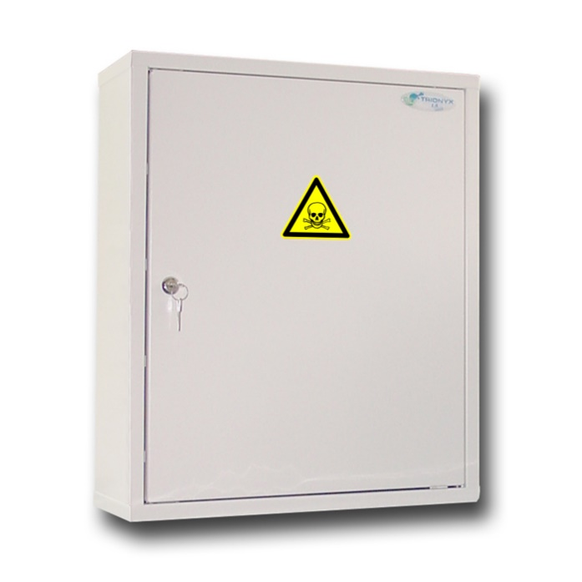
Evidence vysoce toxických látek
Skladování vysoce toxických chemických látek
musí být skladovány v uzamykatelných prostorách, zabezpečených proti vstupu nepovolaných osob
např. kovová uzamykatelná skříň
při skladování musí být vyloučena záměna a vzájemné působení uskladněných látek
musí být zabráněno jejich pronikání do životního prostředí a ohrožení fyzických osob
vedena odděleně pro každou vysoce toxickou látku
záznamy musejí obsahovat údaje o přijatém a vydaném množství, stavu zásob a jméno osoby, které byla látka vydána
evidenční záznamy jsou vedeny v papírové podobě a musejí být uchovávány ještě nejméně 5 let po dosažení nulového stavu zásob.

Slide 18
Kdo je způsobilý pro zacházení s vysoce toxickými látkami?
1. absolventi vysokých škol, kteří získali vysokoškolské vzdělání v akreditovaném magisterském studijním programu:
všeobecné lékařství, zubní lékařství, farmacie, veterinární lékařství
obory toxikologie, chemie, učitelských oborů se zaměřením na chemii,
rostlinolékařství nebo ochrana rostlin
2. fyzické osoby, které se podrobily úspěšné zkoušce odborné způsobilosti a mají osvědčení k nakládání s vysoce toxickými látkami
Kdo tedy není dle zákona způsobilý?
absolventi středních škol (laboranti, laborantky, technici apod.)

Slide 19
Nehody s chemickými látkami
Obecné i speciální zásady první předlékařské pomoci jsou na https://provoz.rect.muni.cz/cs/cebe/chemicke-latky/dalsi-uzitecne-informace
Nadýchání:
Vyvést na čerstvý vzduch, ale nenechat chodit.
V případě žíravých látek vypláchnout ústa a nosní dutinu.
Zajistit lékařskou pomoc.
Zasažení očí:
Vypláchnout proudem vody, od vnitřního koutku k vnějšímu.
Vyjmout kontaktní čočky.
Zajistit lékařskou pomoc.
Potřísnění kůže:
Sundat zasažený oděv, oplachovat vodou,
v případě vysoce toxických látek lze použít i mýdlo nebo šampon.
Sterilní překrytí.
Podle potřeby lékařská pomoc.

Slide 20
Nehody s chemickými látkami
Požití:
Vysoce toxické látky: podat vodu s rozdrcenými tabletami aktivního uhlí + vyvolat zvracení.
Toxické a zdraví škodlivé látky: podat vodu s rozdrcenými tabletami aktivního uhlí.
Žíravé látky: podat 200 – 500 ml studené vody. Nevyvolávat zvracení!
Zajistit lékařskou pomoc.
V případě nejasností kontaktovat Toxikologické informační centrum

Slide 21
Likvidace odpadů
Do výlevky lze vylévat jen rozpouštědla mísitelná s vodou do množství 0,5 l, výrazně zředěná vodou.
Žíraviny, kyseliny a hydroxidy se v menším množství mohou vylévat jen do výlevky, do které teče současně i voda, pH se musí pohybovat v rozmezí 6,5 – 8,5.
Do výlevky nelze vylévat rozpouštědla nemísitelná s vodou, toxické, hořlavé a výbušné látky, koncentrované kyseliny a hydroxidy a sloučeniny uvolňující toxické nebo dráždivé látky při styku s vodou.
Organická rozpouštědla se sbírají v označených nádobách, jež se pravidelně likvidují odvozem do centrálního úložiště.

Slide 22
Bezpečnostní list
informuje uživatele o nebezpečnosti látky
poskytuje informace o jejím bezpečném skladování, manipulaci a likvidaci z hlediska ochrany zdraví i životního prostředí
je vhodné, aby BL byl uskladněn na pracovišti tak, aby k němu měli přístup všichni pracovníci a byl v případě potřeby rychle k dispozici
před započetím práce je nutné se s obsahem BL seznámit
Firma je povinna dodat BL v češtině

Slide 23
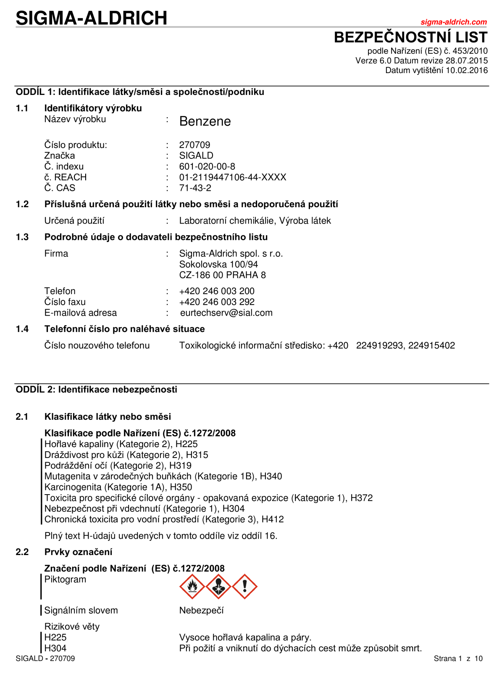
Příklad

